Slide 1

近两年全国卷“立体几何”题目分析及教学建议

Slide 2
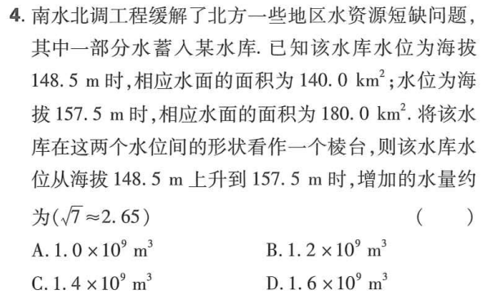
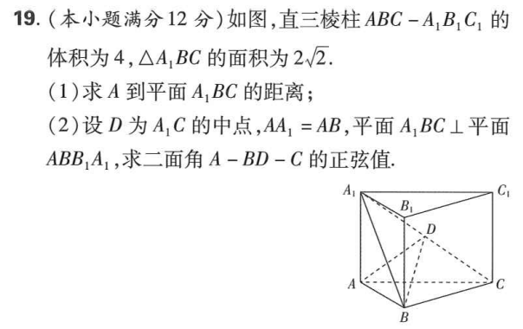
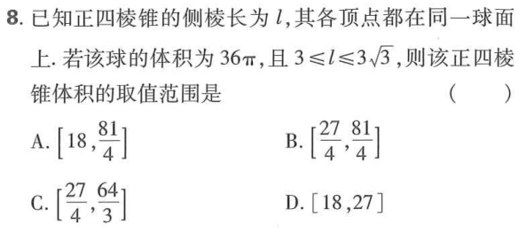


Slide 3
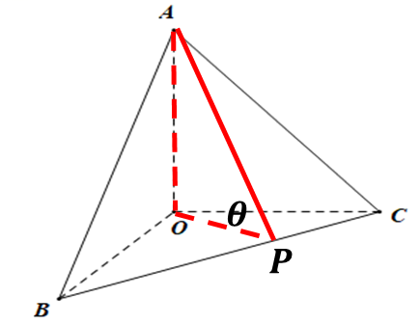
逆用体积公式
解法1
转化法
运用等体积法
解法2
（1）求点到平面的距离
定义法
点到平面的垂线段的长度
作为（2）的隐含条件
面面垂直性质定理
解法1-1
向量法
线面垂直判断定理
解法1-1
三角函数定义
解法2-1-1
（2）求二面角的正弦值
综合法
二面角面积射影比
解法2-1-2
勾股定理
解法2-2
补形法
作棱的垂面构造二面角再用余弦定理
解法3

Slide 4
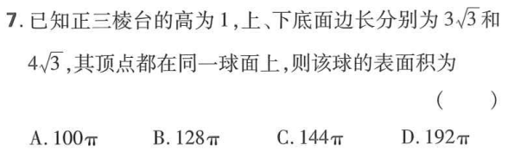
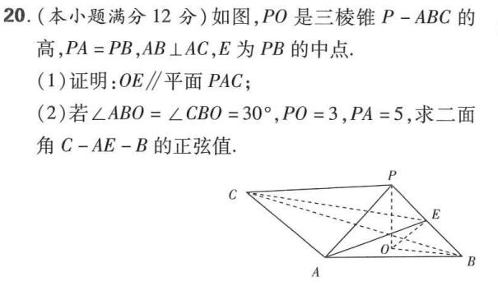
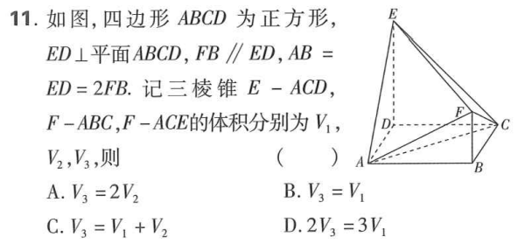
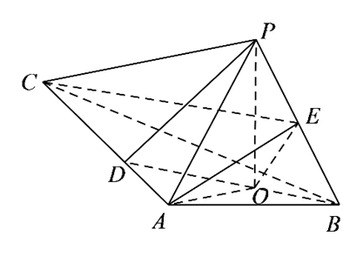

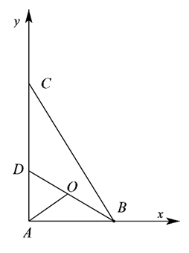
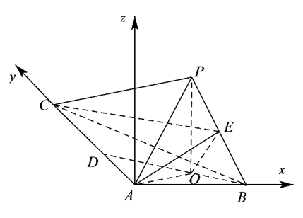
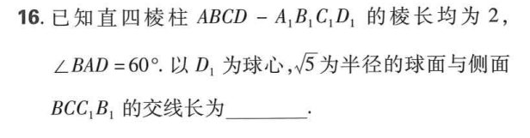



Slide 5
2023全国新高考卷I
（1）法一：定量计算，建立直角坐标系
法二：定性计算，利用线段平行的传递性
（2）建系，设点，求面的法向量

Slide 6
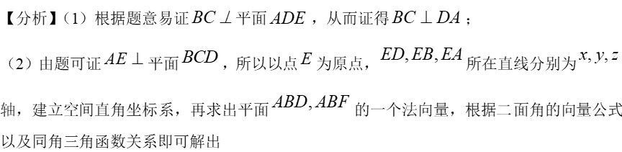
2023全国新高考卷II

Slide 7
立体几何体的得分率不高，最重要的原因是学生读不懂试题，不能理解题意，不能将关键信息还原在几何载体情境中来，或者不能将现实情境复制到数学形态中来，所以没有解题的基础，如概念的理解、作图能力，进而不能实现抽象成常见的数学问题，在新高考背景下注重知识交叉，彰显能力立意，以几何为载体的建构数学模型难点较多，学生考试耗时，对学生的心理素养与能力提出较高的要求。

Slide 8
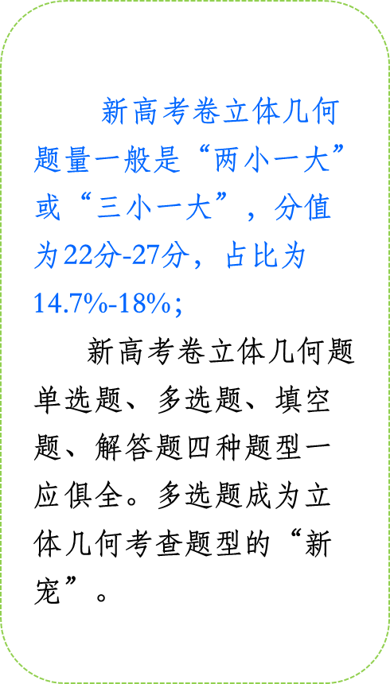
一.整体概况分析
同时，新高考卷立体几何题主要以三棱柱、四棱柱（正方体）、三棱锥、四棱锥、四棱台、圆台、圆锥、球为背景命题。

Slide 9
考查学生的主要方向
1.空间几何体的结构特征
重点考查常规几何体（锥体、柱体、台体、球体）几何体的基本结构特征与性质，同时也要重视对组合体的研究，集中体现在几何体面积与体积计算等问题
2.空间点、直线、平面之间的位置关系
以几何体为载体考查定义、定理、性质、公式，重视逻辑推理、空间想象与抽象能力来分析和解决问题，对学生的思维能力要求较高；
3.空间向量与立体几何
解决立体几何问题提供了新思路和新模式，强化运算。
想象与推理并重 几何和代数齐飞

Slide 10
二.教学建议
1、解放思想，实事求是。
理解掌握空间图形的特征，会描述基本关系解决实际问题，证明简单的几何命题，比如线线垂直、线面平行、线面垂直、面面平行的证明，学生能掌握是由几个条件推导出的某一个结论；并会简单应用，计算点到平面的距离，多边形的体积；理解并应用空间向量解决问题，比如求线面角，二面角。不需要学生进行大面积的练习和计算，能够掌握方式方法，比如等体积法，三垂线定理等常用方法。

Slide 11
2、概念教学重在理解
近几年高考中，常通过面面垂直、不规则图形、长度测算、翻折、动态问题等，增加解决几何问题的思维和运算量，凸显综合分析逻辑思维的重要性，学生只有想得好，才能运算少。要从事物的底层、本质出发，寻找解决问题途径的思维方法。比如球是一个很重要的几何体，近年来，高考中平面截几何体的截面，几何体内切球、外接球为载体命题成为了高考热点，凭借直观想象，常用补形法、等体积法等解决问题，体现从直观化、平面化到数量化的解题过程，在教学过程当中，能否引导，带领或者鼓励学生自己思考球的立体图形，进而平面化解题。

Slide 12
3、讲究策略—新课改下的教学策略
教师首先要研究高考，把握新高考背景下的命题导向，同时在教学过程中回归教材，让学生能构建出立体几何的完整知识体系，最重要的能让学生夯实基础，强化典型几何体，研究本源方法。
在立体几何的证明过程中，其实也是学生自己的逻辑论述过程中， 重视逻辑段表达的完整性，（1）主要是寻找运用性质、定理的前提条件；（2）作图给予说明，要先作、后证、再算给予完整阐述；（3）知识之间的内在逻辑关系阐述不能混乱，由因索果的导向。

Slide 13
谢谢大家 ！
敬请批评指正！

